Slide 1
25 jaar beademingszorg
11-10-2022
WELKOM

Slide 2
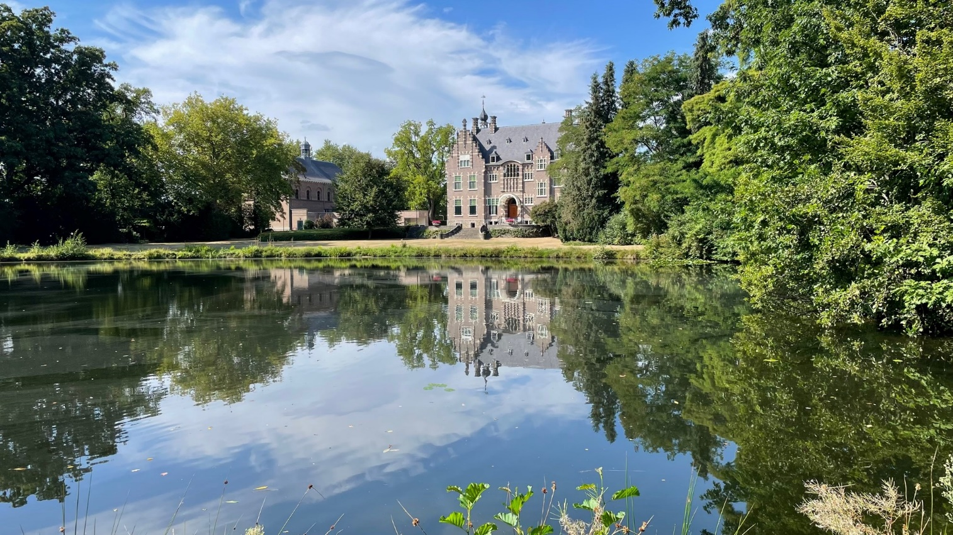
25 jaar beademingszorg
Tijd voor een feestje
dr. Marlène Chatrou, lid raad van bestuur

Slide 3

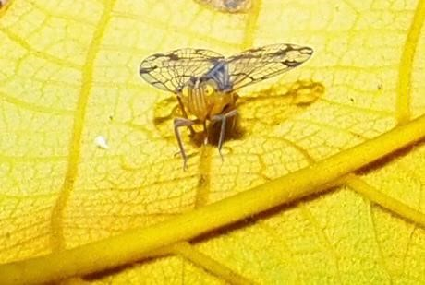
25 jaar beademingszorg
Welkom op ons feestje!
Hoe zijn we hier gekomen?
Wat doen we nu?
Waar willen we naar toe?

Slide 4
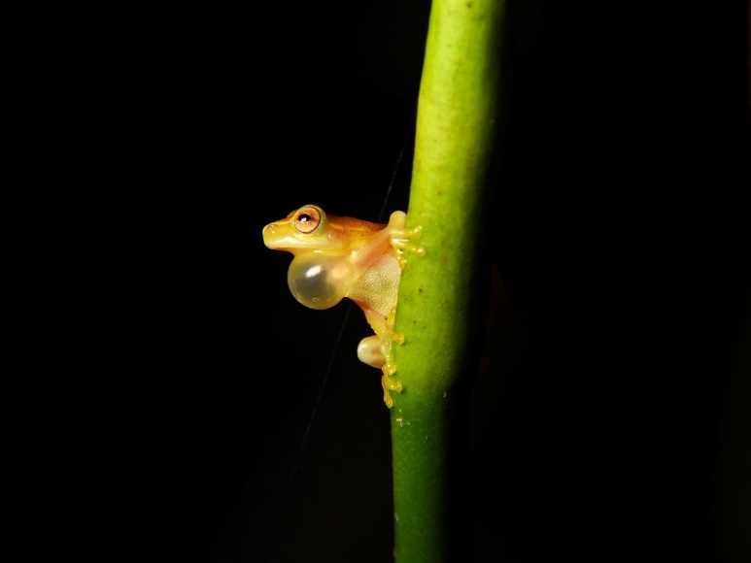

25 jaar beademingszorg
HISZ
Samenwerken: regionaal en landelijk
Concentratie en spreiding van zorg
Geen gebaande paden
Speciaal voor het bijzondere

Slide 5


25 jaar beademingszorg
Veel ervaring
De wil om te blijven leren
De wil om expert te willen zijn en blijven
Regie bij de cliënt
Delen van kennis en ervaring
Samen met heel diverse stakeholders in de regio

Slide 6
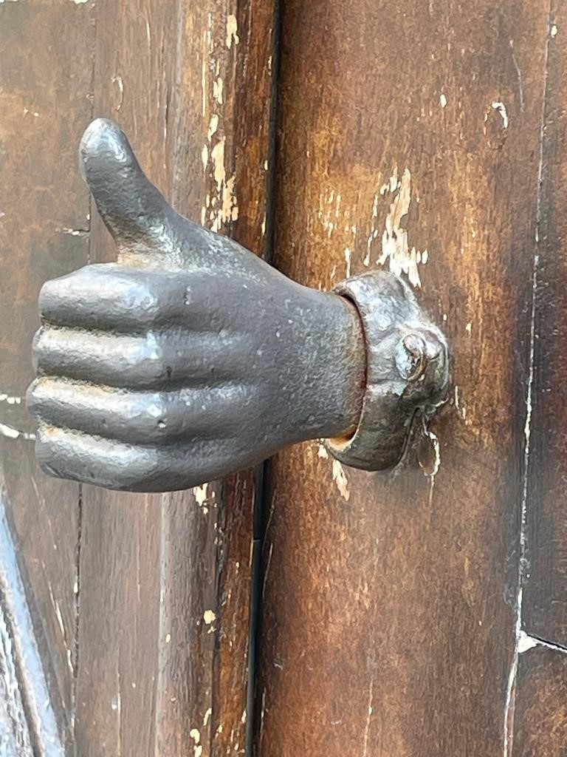


Slide 7
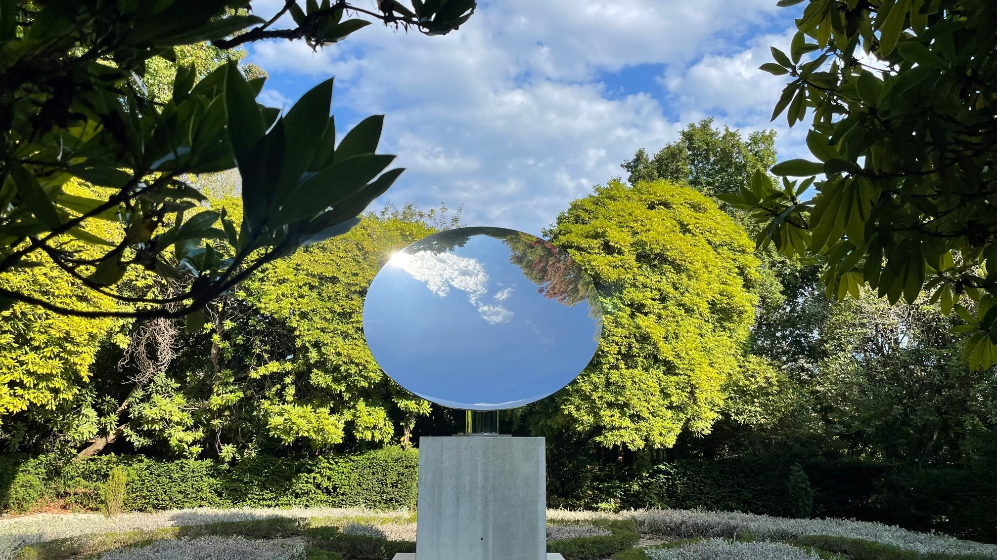
Een leerzame, inspirerende en reflectieve middag

Slide 9
Symposium 25 jaar Beademing
Paul van Roosmalen
Specialist Ouderengeneeskunde
11 oktober 2022

Slide 10
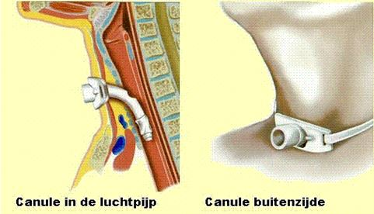
25 jaar Beademing
In het kort
Invasieve beademing, non-invasievebeademing
Continu, intermitterend/snachts, beademingsvrije tijd
Verpleegtechnische handelingen
Intensieve zorg, alarmering, communicatie
Kleine pluriforme doelgroep: neuromusculaire aandoening, bv spierziekte, ALS, dwarslaesie, CVA, thoraxwandaandoening. Vaak zeldzame aandoeningen, deels hoogcomplexe zorg

Slide 11
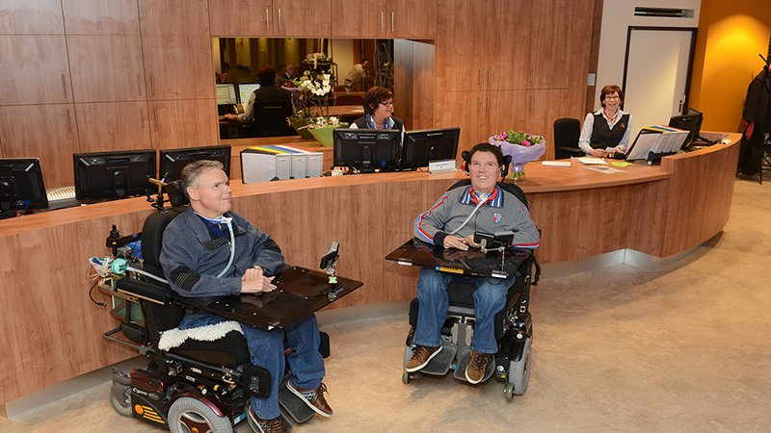
25 jaar Beademing
in het kort
Op 1-1-2021: 4124 chronisch beademden
90% woont thuis
10% woont in instelling (Fokus, woonvorm , verpleeghuis)
4 CTB’ s
Veel partijen betrokken: neurologen, CTB technici, longartsen, verpleegkundigen, revalidatieartsen , KNO artsen, arts verstandelijke gehandicapten, IC artsen, specialist ouderengeneeskunde, VS’en, ergotherapeuten, fysiotherapeuten, logopedisten, rolstoeldeskundigen, mantelzorgers, patiënten etc etc

Slide 12
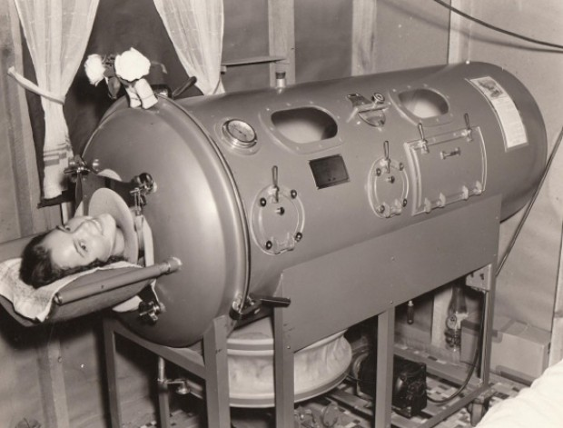
25 jaar Beademing
historie
1997 Dommelhoef afdeling de Dommel, later afdeling de Dieze
1997 Centrum voor Thuis Beademing
2012 Veldnorm chronische beademing
2014 Landrijt, Noordertoren
2016 zorgprogramma Invasieve Beademing Archipel en expertteam. Intensivering samenwerking CTBM
2020 Archipel lid van VSCA (Vereniging Samenwerkingsverband Chronische Ademhalingsondersteuning)
2021 nieuwe Veldnorm Chronische Beademing

Slide 13
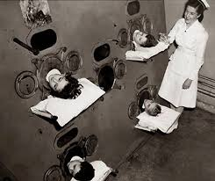
25 jaar Beademing
historie
Locatie Landrijt, Noordertoren 3: clusteren
Hoeveel patiënten totaal na 25 jaar?
8 appartementen
Alarmering, bakens in huis
Gemiddelde bezetting 1 tot 4 ptn
Regio functie
Bezetting, scholing, geaccrediteerde toetsers

Slide 14
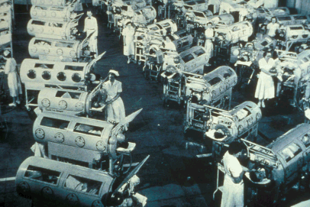
25 jaar Beademing
Toekomst
Hoog Intensieve Zorg afdeling
Voorbereiden op thuiswonen voor uitgerevalideerden

Slide 15
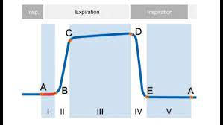
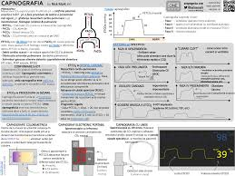
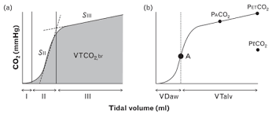
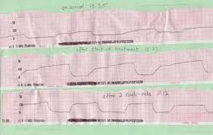
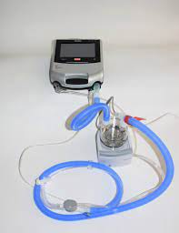
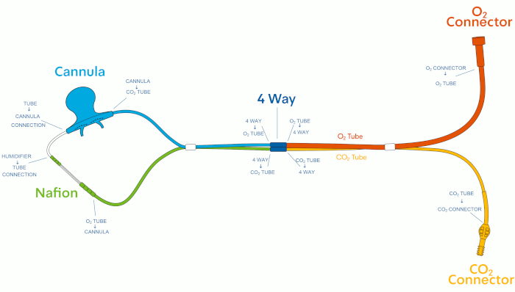
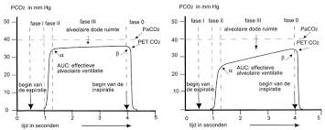
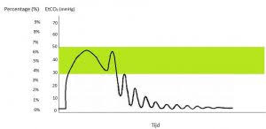
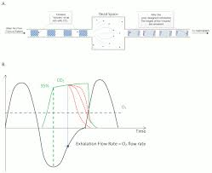

Slide 17
Hoog Intensieve Somatische Zorg regio Zuidoost Brabant
Samen staan en maken we ons sterk
Projectgroep Hoog Intensieve Somatische Zorg

Slide 18
Agenda
Welkom /opening
Filmpje Beademing zorg Landrijt.
Aanleiding Start HISZ.
Wat hebben we gedaan ?
Stand van zaken tot nu toe.
Toekomst HISZ
Vragen / sluiting.

Slide 19
Filmpje
2019 - Afl. 16 Archipel - YouTube

Slide 20
Wat hebben we gedaan bij start HISZ
Addendum met CZ zorgkantoor
Business plan gemaakt
Visie plan geschreven voor de afdeling
Projectplan geschreven
Veld onderzoek regio ( Welke ziektebeelden )
CCE traject ingezet
Kwaliteit van de afdeling gemeten
Team gevraagd over betrokkenheid.
Overzicht bezetting( min /max)
Huidige indicaties (4 meerzorg en 4 beademing - invasief)
Samenwerking CTB vergroot
Scholing geregeld
Werving opgestart voor deze specifieke doelgroep
Financiering 2020 en verder
Eerst gestart met toeslagen en meerzorg

Slide 21
Inzet CCE
CCE
Addendum
Evaluatie CCE: onderzoek efficiënter inrichten afdeling (kwaliteitsverbetering en verduurzaming)
Resultaat
Beeldvorming op drie gebieden aan de hand van individuele gesprekken CCE met alle medewerkers
1. Huidige situatie met betrekking tot doelgroep en zorgvraag interventies
2. Teamsamenwerking
3. Ideeën voor verbetering
Er heeft een terugkoppeling naar het team plaatsgevonden vanuit het CCE . Doel waar het team mee aan de slag gaat is het verbeteren van de teamsamenwerking. In eerste instantie gebeurt dit met de teamcoach mogelijk wordt het CCE later nog weer ingevlogen. De start van de teambuilding vindt plaats samen met teamcoach van de afdeling.

Slide 22
Stand van zaken expertise centrum
Proces is in beeld, tot stand gekomen samen met afdeling HISZ. Deelprocessen beschreven
Afdeling op orde
Inzetten van formatie (reguliere zorg / thuis)
Samenwerking met Zuidzorg Thuiszorg / Archipel Thuis opgepakt
Veldnorm/ richtlijnen : CTB getoetst
Zichtbaarheid:
Film en flyer gemaakt
Symposium 25 jaar Archipel beademingszorg
Aanmelding VCSA
Scholen bezoeken ( Summa/ Fontys)
Samenwerkingsovereenkomst CTB in concept afgerond.( wordt vervolgd)
Scholing op orde voor medewerkers, samen met achterwacht andere afdeling en AVT.
Stroomschema gemaakt van inhuizing en wie /wat doet.

Slide 23
Financiering 2022 en verder
Inbedden in structurele financiering WLZ Archipel
Samenwerking CZ zorgkantoor vergroot i.v.m. financiën voor deze doelgroep.
Vertraging LVHC ( laag volume hoog complex) doelgroep ontwikkeling landelijk, tot dat een overgangsafspraak maken
Soortgelijke afspraak voor de komende 2 jaar, verlengd tot 2023

Slide 24
Evaluatie
Evaluatie kwaliteit van de afdeling
Zowel inzet personeel als kwaliteit van leven van de bewoners
Resultaat
Evaluatie met bewoners , nauw betrokken bij afdeling gebeuren.
De formatie is op orde
Bewoners vinden het prettig op de afdeling en zijn tevreden over de verleende zorg
Meer woonondersteuners aanwezig i.vm welzijn vergroot .( samen koken )
Mooie ruime appartementen en veel eigen regie
Woonondersteuner aanwezig op de afdeling, wordt als positief ervaren
Medewerkers/behandelaren zijn prettig in de omgang en kundig.
Aandacht voor feestdagen en fijne inrichting passend bij de doelgroep.
Bewoners geven de afdeling een 7,5

Slide 25
Toekomst HISZ ( Droom )
Doorgroeien naar 8 bewoners invasieve beademing
Expertise centrum voor de regio
Tijdelijke huisvesting voor training beademing zorg
Samenwerking in de ketenzorg voor deze doelgroep
Uitbreiding samenwerking met CTB
Landelijk bekendheid
Voldoende bekwame medewerkers i.v.m. groei
FWG aangepast bij functie
Nog meer bezoeken scholen opleiding VIG/VPK

Slide 26
Vragen
              ?

Slide 27
Workshops
Er zijn drie workshops, waarvan u er twee kunt kiezen om te volgen.
Twee rondes: 14:30 – 15:15 uur
15:40 – 16:25 uur
CTB – oranje kaartje (beneden)
VSCA – groen kaartje (beneden)
Ervaringsdeskundigen – blauw kaartje (in deze zaal)

